Slide 1
data_1 | 所有mac地址的出现-消失时间
data_2 | mac地址与transaction相对应的merge data
data_3 | transaction发生对应的mac地址的出现-消失时间
data_4 | 有过transaction record的mac地址的出现-消失时间
data_5 | 有过transaction record的mac地址的出现次数
data_6 | 有过transaction record的mac地址，此次出现没有发生transaction的出现-消失时间
data_7 | 没有transaction record的mac地址的出现-消失时间
data_8 | 所有进店的mac地址的出现消失时间
data_9 | 所有进店但是没有消费的mac地址的出现-消失时间

Slide 2
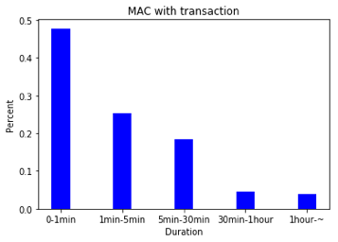
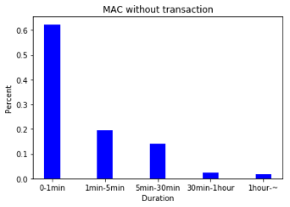
从上面两幅图中可以看出曾经有过购买记录的人，他们每次经过商店时的停留时间要明显长于从来没有过购买记录的人

Slide 3
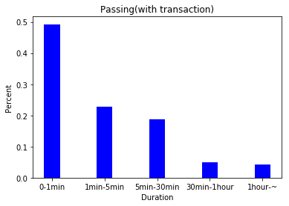
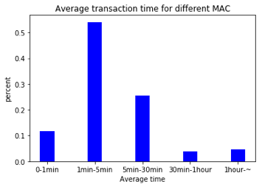
有过购买记录，但是此次出现没有购物的人
从上面两幅图中可以看出每次mac的购物时间一半以上会在1到5分钟之间，而如果mac不购物的话，在商店前的停留时间会小于1分钟

